Slide 1


大阪市とグンゼ株式会社との
包括連携協定の概要
×

Slide 2
グンゼ株式会社との協定の目的・連携事項
<<目的>>
相互の連携を強化し、市民サービスの向上と大阪市内における
地域の一層の活性化を推進すること
<<連携事項>>
(1)健康・医療に関すること
(2)スポーツ振興に関すること
(3)環境に関すること
(4)こどもの健全育成に関すること
(5)市民生活の安全・安心に関すること
(6)福祉に関すること
(7)就労支援・雇用促進に関すること
(8)市民活動の推進に関すること
(9)区政・市政のPRに関すること
(10)その他、市民サービスの向上及び地域の活性化に関すること

Slide 3
主な具体的取組
(1) 健康・医療に関すること
① 市内直営店舗（中央区）における「がん啓発キャン
ペーン」の実施
(2) スポーツ振興に関すること
② スポーツジムトレーナーによる
スポーツ振興イベントや講師派遣の協力
(3) 環境に関すること
③ 御堂筋の環境整備に関する協力
(4) こどもの健全育成に関すること
④ こども肌着教室の実施やこども用肌着の提供
2

Slide 4
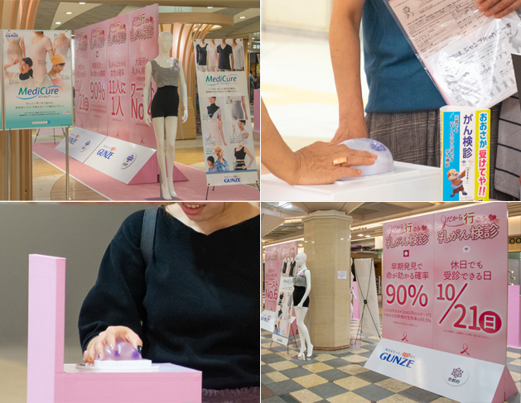
主な具体的取組 ①
市内直営店舗（中央区）における「がん啓発キャンペーン」の実施
《概要》
大阪市内直営店舗（中央区）において、10月の市民健康月間及び乳がん月間にあわせ、がん啓発のためのイベントを実施することで、検診受診率向上に寄与し、がん予防に貢献します。
《主な連携取組》
乳がん検診の受診率を向上させるためのイベント
「行きましょう！乳がん検診」
・乳がんセルフチェック診断チラシの配布や、乳がん
触診モデルによる「しこり」の感触体験等を実施
します。
・大阪市が作成した乳がん予防施策の普及啓発
に関するチラシを配布します。

Slide 5


主な具体的取組 ②
スポーツジムトレーナーによるスポーツ振興
イベントの実施や講師派遣への協力
《概要》
市内にあるスポーツジム「グンゼスポーツ(都島区)」を活用した、スポーツジムトレーナーによるイベント、講座の実施や、市主催のイベント等への講師派遣によりスポーツ振興に協力します。
《主な連携取組》
市内スポーツジムでのイベント実施
市内スポーツジムを活用した、スポーツ振興や健康増進等
に関するイベント、講座を実施します。
スポーツジムトレーナーの講師派遣
各区が実施する健康展等のイベント、健康講座へ
スポーツジムトレーナーを講師として派遣します。

Slide 6
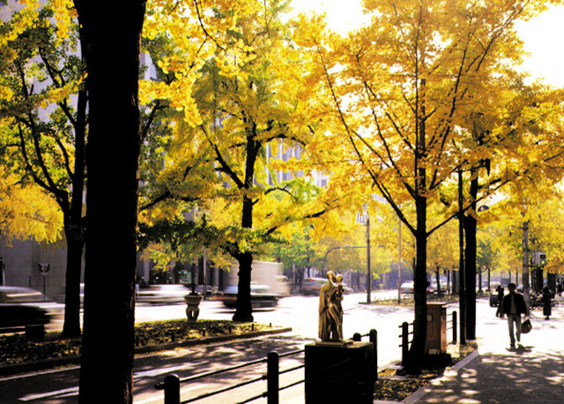


主な具体的取組 ③
御堂筋の環境保全に関する協力
《概要》
御堂筋のイチョウ（樹木）の無償提供や、御堂筋の清掃活動を行う等
御堂筋の環境保全に協力します。
《主な連携取組》
「御堂筋イチョウ並木保全プロジェクト（※）」の実施
イチョウをグンゼ(株)自社用地にて育成し、台風等で御堂筋のイチョウに被害が出た場合や、保全・育成上の必要に応じて無償で提供します。
※令和元年12月10日にグンゼ(株)と大阪市とで「御堂筋におけるイチョウの
供給等に関する協定」を締結しており、今回の包括連携協定締結を機に
より一層の連携を進めて参ります。
御堂筋での清掃活動の実施
御堂筋での清掃活動を実施し、御堂筋の環境保全に貢献します。

Slide 7
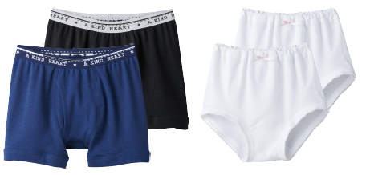
主な具体的取組 ④
こどもの健全育成に関する協力
《概要》
・こども用肌着を提供することで、こどもの貧困に関する課題解決や、子育て家庭支援施策に協力します。
・こどもの衛生的で健康な体づくりを目的とした「こども肌着教室」を実施します。
《主な連携取組》
こども用肌着の提供
・こども支援ネットワーク事業を活用し、こども食堂等を実施
している団体を通じて、こども用肌着を提供します。
・継続的な関わりが必要な子育て家庭に対する支援のため、こども用肌着を提供します。
「こども肌着教室」の実施
こどもや保護者を対象に「こども肌着教室」を実施し、
「からだの仕組みと肌着の役割」を理解いただくことで、
こどもの衛生的で健康な体づくりを応援します。

Slide 8
連携事項ごとの取組
１．健康・医療に関すること
●市内直営店舗における「がん啓発キャンペーン」の実施
・大阪市内直営店舗（中央区）において、10月の市民健康月間及び乳がん月間にあわせ、
がん啓発のためのイベントを実施することで、検診受診率向上に寄与し、
がん予防に貢献します。
●すこやかパートナーへの登録
・すこやかパートナーへ登録し、「健康都市大阪の実現」をめざした健康づくりの
取組を推進します。
●健康分野に関するセミナーや講師派遣の協力
・グンゼ(株)が保有するノウハウやネットワークを活用し健康分野のセミナー開催
や、講師派遣を行う等、大阪市と協力した健康づくりに取り組みます。
●健康に関する啓発・広報等への協力
・市民の健康増進に関する啓発・広報等に協力します。
また、「おおさか健活マイレージ アスマイル」と連携し、市民の健康活動の
普及に協力します。

Slide 9
２．スポーツ振興に関すること
●スポーツジムトレーナーによるスポーツ振興イベントや講師派遣の協力
・市内にあるスポーツジム「グンゼスポーツ(都島区)」を活用し、スポーツ振興
や健康増進等イベントや講座を実施します。また、各区が実施する健康展等の
イベント、健康講座へスポーツジムトレーナーを講師として派遣します。
●スポーツ振興に関する各種取組や広報への協力
・スポーツに関する知見や情報の提供、市民に向けたスポーツ振興の広報等、
大阪市が実施するスポーツ振興施策に協力します。
３．環境に関すること
●御堂筋の環境保全に関する協力
・イチョウの樹木をグンゼ(株)自社用地にて育成し、台風等で御堂筋のイチョウに
被害が出た場合や、保全・育成上の必要に応じて無償で提供します。
・御堂筋での清掃活動を実施し、御堂筋の環境保全に貢献します。

Slide 10
４．こどもの健全育成に関すること
●こども用肌着の提供
(こどもの貧困に関する課題解決や子育て家庭支援施策への協力)
・こども支援ネットワーク事業を活用し、こども食堂等を実施している団体を通じて、
こども用肌着を提供します。
・継続的な関わりが必要な子育て家庭に対する支援のため、こども用肌着を提供します。
●「こども肌着教室」の実施
・こどもや保護者を対象に「こども肌着教室」を実施し、「からだの仕組みと肌着
の役割」を理解いただくことで、こどもの衛生的で健康な体づくりの応援をします。
●出前授業の実施
・大学生を対象に、キャリアデザイン教育の出前講座を実施することで、学生の就業観
や職業観を培うお手伝いをします。
●児童虐待防止に関する啓発等への協力
・児童虐待防止のため、11月の児童虐待防止推進月間にあわせ、周知用ポスターの掲示
や、チラシの配架等、オレンジリボンキャンペーンへの協力を行います。
●職場体験学習の実施
・中学生以上を対象とした職場体験学習（店舗での販売経験等）の受け入れ協力を
行います。

Slide 11
5 ．市民生活の安全・安心に関すること
●災害救助物資の供給
・大阪市内において災害が発生した場合に、肌着、ソックス類等を供給します。
●「こども110番」事業への協力
・大阪市内で対応可能な店舗（2店舗）において、「こども110番の家」事業に
協力します。
６ ．福祉に関すること
●認知症高齢者見守りネットワーク事業への協力
・大阪市内で対応可能な店舗において、認知症高齢者見守りネットワークへ協力
するとともに、社員に対して認知症サポーター養成講座を実施します。

Slide 12
７．就労支援・雇用促進に関すること
●「大阪ハートフル商店街」事業の広報協力
・「大阪ハートフル商店街」（障がい者が生産する商品の販売）事業について
大阪市内の対応可能な店舗（3店舗）で商品ディスプレイを行う等、広報協力
を行います。
●雇用促進に関するセミナーへの講師派遣
・大阪市の雇用促進に関するセミナーに、講師を派遣します。
（テーマ：イクボス、離職防止等）
●女性の活躍促進に関する取組への協力
・大阪市の女性活躍促進に関する啓発・広報等の取組に協力します。

Slide 13
８．市民活動の推進に関すること
●市民活動推進への協力
・地域でのイベント等への参画や、大阪市市民活動総合ポータルサイトに
団体登録を行い、可能な範囲で店舗スペースを地域に提供する等の協力
を行います。
９．区政・市政のPRに関すること
●市内店舗を活用した区政･市政のPRへの協力
・大阪市内で対応可能な店舗を活用し、ポスター掲示やチラシ配架等、区政･市政
のPRへの協力を行います。
また、大阪市が実施するイベント等への協力や、可能な範囲で店舗スペースを
提供する等の協力を行います。
10．その他、市民サービスの向上及び地域の活性化に関すること

